Slide 1
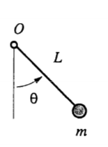
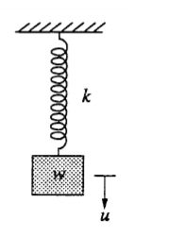
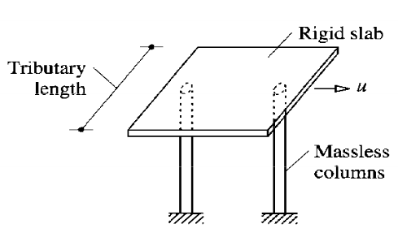
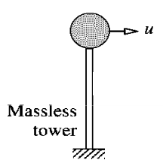
Chapitre 02 : Systèmes à un seul degré de liberté(SSDDL)
Introduction :Une structure est dite « à un degré de liberté » si sa configuration à un instant t quelconque, peut être déterminée au moyen d’un seul paramètre scalaire q(t), nommé paramètre de configuration. Donc un modèle avec une seule possibilité de mouvement
(déplacement ou rotation)
I.1. Pourquoi s’intéresser aux Modèle SSDDL:
-Très utile pour la modélisation des structures plus complexes du génie civil.
- La réponse d’un SSDDL est utilisée pour la résolution des SPDDL.
- Il peut être efficace dans la modélisation de systèmes simples.
Exemple:

Slide 2
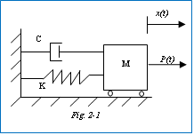

II. Formulation de l’équation du mouvement: En dynamique des structures, on cite les méthodes nécessaires pour formuler l’équation du mouvement d’un seul degré de liberté (SSDDL) :Le principe de d’Alembert; Le principe de Hamilton et Le principe des déplacements virtuels. En général l'équation du mouvement prend la forme :$m.\ddot{x}+c.\dot{x}+k.x=P\left(t\right)$
Il s’agit d’une équation différentielle linéaire d’ordre 2
II.1. Modélisation :Le SSDDL est simplement représenté par le modèle ci-dessus :
Un tel système est caractérisé par un seul degré de liberté (déplacement suivant x), c’est pourquoi il est appelé 1 SSDDL.
II.2. Principe d’Alembert:
a/ cas d’une excitation extérieure : La seconde loi de Newton traduit : que variation de la quantité de mouvement d’une masse m quelconque $\left(m.\frac{dx}{dt}\right)$ s’accroit proportionnellement à la résultante des efforts extérieure p(t): $\frac{d}{dt}\left(m.\frac{dx}{dt}\right)=P(t)$

Slide 3
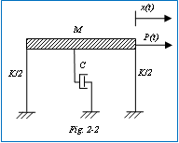
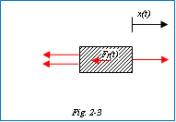
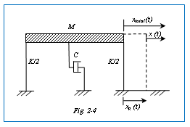

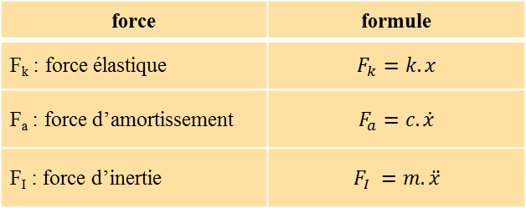
En dynamique la masse n’est pas fonction du temps.
$$m.\frac{d^{2}x}{dt^{2}}=m.\ddot{x}=P(t)$$
P$\left(t\right)−m.\ddot{x}=0$
$P\left(t\right)+F_{I}(t)=0$ En générale:
${ F}_{I}\left(t\right)+F_{a}\left(t\right)+F_{k}(t)=P(t)$ (2.1)
Avec :
$m.\ddot{x}+c.\dot{x}+k.x=P\left(t\right)$ (2.2)
Fk(t)
Fa(t)
force | formule
F_{k} : force élastique | $$F_{k}=k.x$$
F_{a} : force d’amortissement | $$F_{a}=c.\dot{x}$$
F_{I} : force d’inertie | $$F_{I} =m. \ddot{x}$$

Slide 4
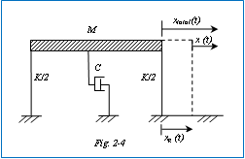
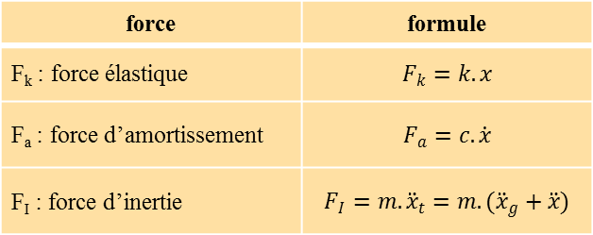
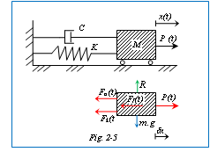

b/ Cas du mouvement du sol du à un séisme :Dans ce cas l’excitation provient d’un séisme qui donne naissance à un déplacement xg(t) à la base de la structure relatif à l’axe de référence
$m.\left({\ddot{x}}_{g}+\ddot{x}\right)+c.\dot{x}+k.x=0$
$m.\ddot{x}+c.\dot{x}+k.x=−m.{\ddot{x}}_{g}=P(t)$ (2.3)
P(t) : force effective (direct)
II.3. Principe des Travaux virtuels :Partant d’un système en équilibre: Travaux virtuels des efforts extérieurs =Travaux virtuels des efforts intérieurs Où le système subit un déplacement virtuel arbitrairement choisi
$${ F}_{I}\left(t\right).δ_{x}+F_{a}\left(t\right).δ_{x}+F_{k}\left(t\right).δ_{x}−P\left(t\right).δ_{x}=0$$
Et pour (δ_{x} ≠ 0) on peut tirer l’équation du mouvement :
$m.\ddot{x}+c.\dot{x}+k.x=P(t)$

Slide 5

II.3.1 Principe de Hamilton :
Le principe de Hamilton est une méthode qui consiste à utiliser des grandeurs énergétiques scalaires du système.
Principe : La somme de variation d’énergie cinétique( non conservatrice) et potentielle (conservatrice) et de la variation du travail effectue par les forces non conservatives pendent un intervalle de temps Δt est nul.
$\int_{t_{1}}^{t_{2}}{δ\left(E_{c}−E_{p}\right)}dt+\int_{t_{1}}^{t_{2}}{δW_{NC}}dt=0$ (2.4)
Ec : Energie cinétique du système.
Ep : Energie potentielle du système.
(Comprenant l’énergie de déformation et le potentiel des forces conservatives extérieures : V=U-W)
W_{NC} : Travail effectue par les forces non conservatrices agissant sur le système (amortissement, charges extérieures).
δ : Variation des différentes fonctions pendant l’intervalle de temps.

Slide 6

Application:
$Ec=\frac{1}{2}m.{\dot{x}}^{2}$ et $Ep=\frac{1}{2}k.x^{2}$ ainsi que ${δW}_{NC}=\left(p\left(t\right)−c.\dot{x}\right)δx$
Donc : $δ\left(Ec−Ep\right)=m\dot{.x.}δ\dot{x}−k.x.δx$
$\int_{t_{1}}^{t_{2}}{\left[m\dot{.x.}δ\dot{x}−k.x.δx\right]}dt+\int_{t_{1}}^{t_{2}}{\left(p\left(t\right).δx−c.\dot{x}.δx\right)}dt=0$
Sachant que : $δ\dot{x}=\frac{d\left(δx\right)}{dt}$ , le premier terme peut s’intégrer par parties :
$\int_{t_{1}}^{t_{2}}{\left[m\dot{.x.}δ\dot{x}\right]}dt=m\dot{.x.}δx\left|\begin{aligned}t_{2} \\ \\ t_{1}\end{aligned}\right.−\int_{t_{1}}^{t_{2}}{m.\ddot{x}.δx}dt=0$
Et on par hypothèse : $δx\left|\begin{aligned}t_{2} \\ \\ t_{1}\end{aligned}\right.=0$
$\int_{t_{1}}^{t_{2}}{\left[−m.\ddot{x}−c.\dot{x}−k.x+P(t)\right].δx}dt=0$
Cette expression est identiquement nulle quelque soit 𝛿x, alors l’expression entre crochets doit s’annuler et on aboutit à l’expression :
$m.\ddot{x}+c.\dot{x}+k.x=P(t)$

Slide 7

III. Vibrations libres d’un Système à un Seul Degré de Liberté (SSDDL) : En l’absence de la force extérieure, la masse oscille librement.
Donc on a :$M.\ddot{x}+C.\dot{x}+K.x=P\left(t\right)=0$ (2.5)
La solution prend une forme différente selon que l’oscillateur est amorti ou non.
III.1. Vibration libre non-amortie (C=0) : Pour un système conservatif, on peut écrire : $M.\ddot{x}+K.x=0$ (2.6)
$\ddot{x}+\frac{K}{M}.x=0$ (2.7) On pose : $ω^{2}=\frac{K}{M}$
La solution générale est de la forme : $x\left(t\right)=A.cos(ωt)+B.sin\left(ωt\right)$ (2.8)
L’amplitude maximale est de la valeur : $x_{max}=\sqrt{A^{2}+B^{2}}$
Si l’on se donne par exemple les conditions initiales :
$\left\{\begin{aligned}x\left(t=0\right)=x_{0} \\ \dot{x}\left(t=0\right)={\dot{x}}_{0}\end{aligned}\right.==>\left\{\begin{aligned}A=x_{0} \\ B=\frac{{\dot{x}}_{0}}{ω}\end{aligned}\right.$
Donc la solution devient :
$x\left(t\right)=x_{0}.cos\left(ωt\right)+\frac{{\dot{x}}_{0}}{ω}.sin\left(ωt\right)$ (2.9)

Slide 8

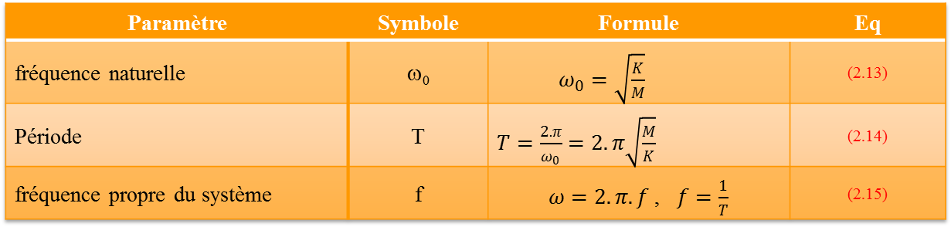
Et on écrit x_{max} comme : $x_{max}=ρ=\sqrt{{\left(x_{0}\right)}^{2}+{\left(\frac{{\dot{x}}_{0}}{ω}\right)}^{2}}$ (2.10)
Deux autres solutions générales de l’éq.[(2.8)]
$x\left(t\right)=ρ.cos\left(ωt−α\right)$ et $x\left(t\right)=ρ.sin\left(ωt−β\right)$
Avec : $tg(α)=\frac{{\dot{x}}_{0}}{ω.x_{0}}$ (2.11) et $tg(β)=\frac{ω.x_{0}}{{\dot{x}}_{0}}$ (2.12)
Paramètre | Symbole | Formule | Eq
fréquence naturelle | ω₀ | $ω_{0}=\sqrt{\frac{K}{M}}$ | (2.13)
Période | T | $T=\frac{2.π}{ω_{0}}=2.π\sqrt{\frac{M}{K}}$ | (2.14)
fréquence propre du système | f | $ω=2.π.f$ , $f=\frac{1}{T}$ | (2.15)

Slide 9

III.2. Vibration libre amortie (C≠0) :
On a l’équation : $M.\ddot{x}+C.\dot{x}+K.x=0$ (2.16)
La forme de la solution dépend de la valeur du coefficient d’amortissement C.
La fonction exponentielle : $x\left(t\right)=D.e^{q.t}$ vérifie l’équation.
La solution générale (homogène) : Eq.[(2.16)] == > $\left(m.q^{2}+c.q+k\right).D.e^{q.t}=0$
Et on a : (D≠0) et (e^{q.t} ≠0 ) == > $m.q^{2}+c.q+k=0$ (2.17)
C’est l’équation caractéristique du système.
$q_{1,2}=−\frac{c}{2.m}±\frac{\sqrt{c^{2}−4.m.k}}{2.m}$ donc${ q}_{1,2}=−\frac{c}{2.m}±\sqrt{{\left(\frac{c}{2.m}\right)}^{2}−{\left(ω_{0}\right)}^{2}}$ (2.18)
Trois types de mouvement sont possibles :
${\left(\frac{c}{2.m}\right)}^{2}−{\left(ω_{0}\right)}^{2} \left\{\begin{aligned}>0 : systeme sur amorti \\ =0 : amortissement critique \\ <0 : systeme sous amorti\end{aligned}\right.$
Si on pose : $ξ=\frac{c}{2.m.ω_{0}}$ , On peut écrire : $q_{1,2}=−ξ.ω_{0}±ω_{0}\sqrt{{\left(ξ\right)}^{2}−1}$ et on discute suivant ξ = 1 ; Donc : $x\left(t\right)=D_{1}.e^{q_{1}.t}+D_{2}.t.e^{q_{2}.t}$ (2.19)
La solution générale de l’éq.[(2.16)] est donnée par la superposition des deux solutions possibles (q₁ et q₂). D₁ et D₂ sont données par les conditions initiales.

Slide 10

A/Amortissement critique : ξ=1 ou : ${\left(\frac{c}{2.m}\right)}^{2}−{\left(ω_{0}\right)}^{2}=0==> {\left(\frac{c}{2.m}\right)}^{2}−\frac{k}{m}=0$
$C_{cr}=2.\sqrt{k.m}$ (2.20) $et q_{1,2}=q=−ω_{0}$ (2.21)
La solution sera :
$x\left(t\right)=\left(D_{1}+D_{2}.t\right)e^{−ω_{0}.t}$ (2.22)
$\left\{\begin{aligned}x\left(t=0\right)=x_{0} \\ \dot{x}\left(t=0\right)={\dot{x}}_{0}\end{aligned}\right.==>on trouve :x\left(t\right)=\left[x_{0}\left(1+ω_{0}.t\right)+{\dot{x}}_{0}.t\right].e^{−ω_{0}.t}$ (2.23)
B/ Système sur amorti : La réponse d’un système sur amorti est similaire au mouvement du système à amortissement critique, mais le retour vers la position neutre se fait plus lentement puisque l’amortissement est agrandis (C > C_{cr}). On pose le facteur d’amortissement : $ξ=\frac{C}{C_{cr}}$ (2.24) et $q_{1,2}=−ξ.ω_{0}±ω_{0}\sqrt{{\left(ξ\right)}^{2}−1}$
Et on appellera : $ω_{D}=ω_{0}\sqrt{{\left(ξ\right)}^{2}−1}$ (2.25) $donc q_{1,2}=−ξ.ω_{0}±ω_{D}$ (2.26)
La solution générale est :
$x\left(t\right)={D_{1}e}^{q_{1}.t}+{D_{2}e}^{q_{2}.t}$
$x\left(t\right)=e^{−ξ.ω_{0}.t}.\left[{D_{1}e}^{ω_{D}.t}+{D_{2}e}^{{−ω}_{D}.t}\right]$ (2.27)

Slide 11
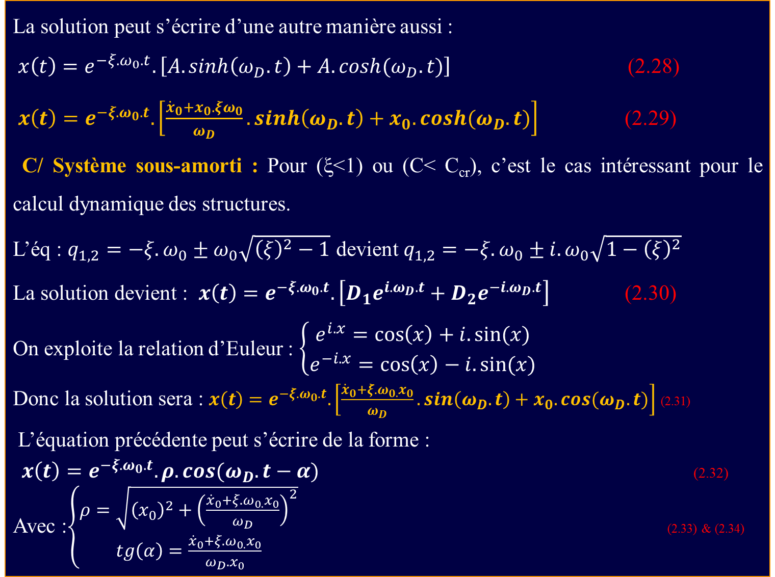
La solution peut s’écrire d’une autre manière aussi :
$x\left(t\right)=e^{−ξ.ω_{0}.t}.\left[A.sinh\left(ω_{D}.t\right)+A.cosh(ω_{D}.t)\right]$ (2.28)
$x\left(t\right)=e^{−ξ.ω_{0}.t}.\left[\frac{{\dot{x}}_{0}+x_{0}.ξω_{0}}{ω_{D}}.sinh\left(ω_{D}.t\right)+x_{0}.cosh(ω_{D}.t)\right]$ (2.29)
C/ Système sous-amorti : Pour (ξ<1) ou (C< C_{cr}), c’est le cas intéressant pour le calcul dynamique des structures.
L’éq : $q_{1,2}=−ξ.ω_{0}±ω_{0}\sqrt{{\left(ξ\right)}^{2}−1}$ devient $q_{1,2}=−ξ.ω_{0}±{i.ω}_{0}\sqrt{{1−\left(ξ\right)}^{2}}$
La solution devient : $x\left(t\right)=e^{−ξ.ω_{0}.t}.\left[{D_{1}e}^{{i.ω}_{D}.t}+{D_{2}e}^{{−i.ω}_{D}.t}\right]$ (2.30)
On exploite la relation d’Euleur : $\left\{\begin{aligned}e^{i.x}=\cos\left(x\right)+i.sin⁡(x) \\ e^{−i.x}=\cos\left(x\right)−i.sin⁡(x)\end{aligned}\right.$
Donc la solution sera : $x\left(t\right)=e^{−ξ.ω_{0}.t}.\left[\frac{{\dot{x}}_{0}+{ξ{.ω}_{0.}x}_{0}}{ω_{D}}.sin\left(ω_{D}.t\right)+x_{0}.cos(ω_{D}.t)\right]$ (2.31)
L’équation précédente peut s’écrire de la forme :
$x\left(t\right)=e^{−ξ.ω_{0}.t}.ρ.cos(ω_{D}.t−α)$ (2.32)
Avec :$\left\{\begin{aligned}ρ=\sqrt{{\left(x_{0}\right)}^{2}+{\left(\frac{{\dot{x}}_{0}+{ξ{.ω}_{0.}x}_{0}}{ω_{D}}\right)}^{2}} \\ tg\left(α\right)=\frac{{\dot{x}}_{0}+{ξ{.ω}_{0.}x}_{0}}{ω_{D}.x_{0}}\end{aligned}\right.$ (2.33) & (2.34)

Slide 12
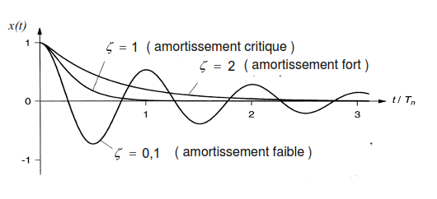
Fig.2.7- Représentation d’un système à amortissement critique & sur-critique
Remarque : on peut remarquer que le mouvement est oscillatoire mais non harmonique, c’est à dire l’amplitude de vibration n’est pas constante durant le mouvement.
Décrément logarithmique :
Une méthode pratique pour la détermination expérimentale du facteur d’amortissement ξ est la mesure du taux décroissance de l’amplitude d’un système amorti en oscillation libre. Considérant deux pics successives de la réponse x_{n} et x_{n+1} et appliquant l’éq. [(2.31)] :

Slide 13
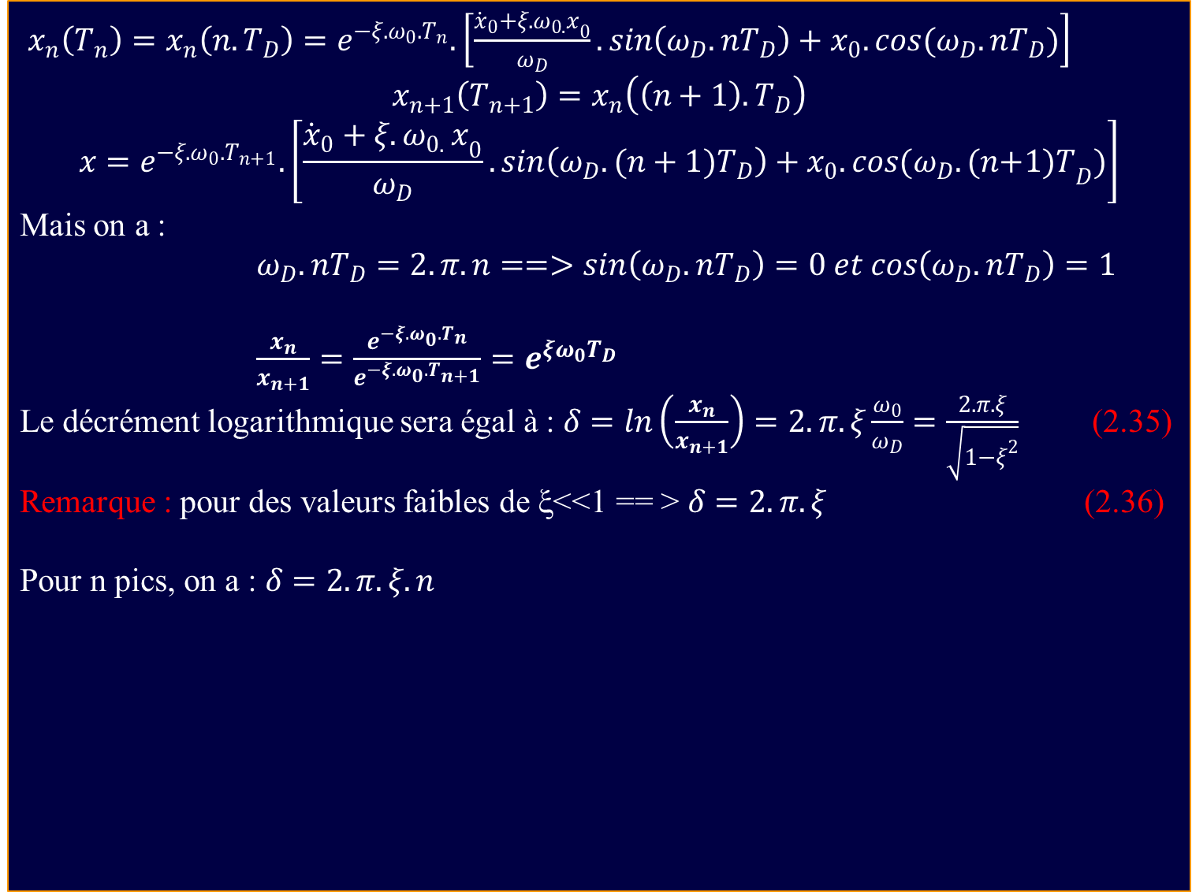
$x_{n}\left(T_{n}\right)=x_{n}\left(n.T_{D}\right)=e^{−ξ.ω_{0}.T_{n}}.\left[\frac{{\dot{x}}_{0}+{ξ{.ω}_{0.}x}_{0}}{ω_{D}}.sin\left(ω_{D}.nT_{D}\right)+x_{0}.cos(ω_{D}.nT_{D})\right]$
$$x_{n+1}\left(T_{n+1}\right)=x_{n}\left(\left(n+1\right).T_{D}\right)$$
$$x=e^{−ξ.ω_{0}.T_{n+1}}.\left[\frac{{\dot{x}}_{0}+{ξ{.ω}_{0.}x}_{0}}{ω_{D}}.sin\left(ω_{D}.(n+1)T_{D}\right)+x_{0}.cos(ω_{D}.(n{+1)T}_{D})\right]$$
Mais on a :
$ω_{D}.nT_{D}=2.π.n==>sin\left(ω_{D}.nT_{D}\right)=0 et cos\left(ω_{D}.nT_{D}\right)=1$
$\frac{x_{n}}{x_{n+1}}=\frac{e^{−ξ.ω_{0}.T_{n}}}{e^{−ξ.ω_{0}.T_{n+1}}}=e^{ξω_{0}T_{D}}$
Le décrément logarithmique sera égal à : $δ=ln\left(\frac{x_{n}}{x_{n+1}}\right)=2.π.ξ\frac{ω_{0}}{ω_{D}}=\frac{2.π.ξ}{\sqrt{1−ξ^{2}}}$ (2.35)
Remarque : pour des valeurs faibles de ξ<<1 == > $δ=2.π.ξ$ (2.36)
Pour n pics, on a : $δ=2.π.ξ.n$
Fig.2.8- Représentation d’un système sous-amorti

Slide 14
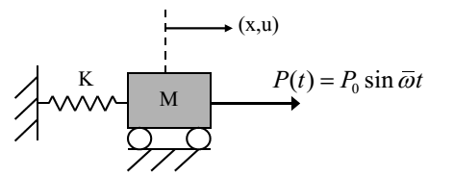

IV. Vibration forcée d’un SSDDL excitation harmonique : C’est l’étude des SSDDL soumis à des forces dont l’intensité peut être
représentée par des fonctions sinusoïdale en fonction du temps.
IV.1. Vibration non amortis sous charge harmonique :
L’équation du mouvement donnée par : $M.\ddot{x}+K.x=P_{0}.sin⁡(\overline{ω}.t)$ (3.1)
La solution générale est : $x(t)=x{\left(t\right)}_{homogène}+x{(t)}_{particulière}$ (3.2)
Avec : $x{\left(t\right)}_{homogène}=A.cos\left(ω_{0}t\right)+ B.sin\left(ω_{0}t\right)$ (3.3)
$x{\left(t\right)}_{particulière}=C.sin\left(\overline{ω}.t\right)$ (3.4)
On place éq.3.4 dans On éq.3.1:$−m.C.{\overline{ω}}^{2}.sin⁡(\overline{ω}.t)+k.C.sin⁡(\overline{ω}.t)=P_{0}.sin⁡(\overline{ω}.t)$
Et pour : $\sin\left(\overline{ω}.t\right)≠0$
On a : $−\frac{m.C.{\overline{ω}}^{2}}{k}+\frac{k.C}{k}=\frac{P_{0}}{k}$ == > $−C\frac{{\overline{ω}}^{2}}{ω_{0}^{2}}+C=\frac{P_{0}}{k}$
$C(1−\frac{{\overline{ω}}^{2}}{ω_{0}^{2}})=\frac{P_{0}}{k}$ (3.5) == > $C=\frac{P_{0}}{k}.\frac{1}{1−β^{2}}$ (3.6) Avec : $β=\frac{\overline{ω}}{ω_{0}}$ (3.7)
Où β : le rapport de la fréquence du chargement sur la fréquence naturelle du système.

Slide 15
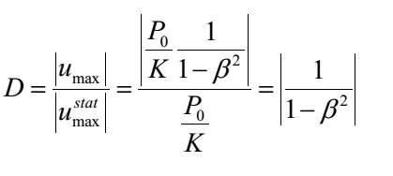

La solution générale sera la superposition de deux solution :
$x\left(t\right)=A.cos\left(ω_{0}t\right)+B.sin\left(ω_{0}t\right)+ (\frac{P_{0}}{k}.\frac{1}{1−β^{2}}).sin\left(\overline{ω}.t\right)$ (3.8)
A et B seront donnés par les conditions initiales.
Si on a : $\left\{\begin{aligned}x\left(t=0\right)=0 \\ \dot{x}\left(t=0\right)=0\end{aligned}\right.==>\left\{\begin{aligned}A=0 \\ B=−\frac{P_{0.β}}{k}.\frac{1}{1−β^{2}}\end{aligned}\right.$ , la réponse donnée par l’éq.(3.8) devient : $x\left(t\right)=\frac{P_{0}}{k}.\frac{1}{1−β^{2}}.\left(sin\left(\overline{ω}.t\right)−β.sin\left(ω_{0}t\right)\right)$ (3.9) Où :
$\frac{P_{0}}{k}$ : Le déplacement statique, c’est le déplacement qui serait produit par la force P₀ appliquée statiquement. $\frac{1}{1−β^{2}}$ : Facteur d’amplification dynamique (D) ; représentant l’effet d’amplification dynamique de la charge harmonique.
Composante transitoire dépendant
Des conditions initiales (p(t))=0
Composante stationnaire dépendant
Du chargement appliquée

Slide 16

IV.2. Réponse des systèmes amortis à une charge harmonique :
L’équation du mouvement est s’écrie :$M.\ddot{x}+C.\dot{x}+K.x=P_{0}.sin⁡(\overline{ω}.t)$ (3.10)
La solution est de la forme :$x(t)=x{\left(t\right)}_{homogène}+x{(t)}_{particulière \text{(3.12) }}$
Et comme on a : $C_{cr}=2.\sqrt{k.m}=2.m.ω_{0}$ et $ξ=\frac{C}{C_{cr}}$ == > $C=2.m.ω_{0}.ξ$
On divise éq.(3.10) par m :$\ddot{x}+2.ω_{0}.ξ.\dot{x}+ω_{0}^{2}.x=\frac{P_{0}}{m}.sin⁡(\overline{ω}.t)$ (3.11)
$$\left\{\begin{aligned}x_{h}(t)=e^{−ξ.ω_{0}.t}.\left[A.cos⁡(ω_{D}.t)+B.sin\left(ω_{D}.t\right)\right] + (3.12) \\ x_{p}(t)=C_{1}.sin\left(\overline{ω}.t\right)+C_{2}.cos\left(\overline{ω}.t\right) (3.13)\end{aligned}\right.$$
On remplace éq.(3.13) dans l’éq.(3.11), on aura :
$$\left({−C}_{1}.{\overline{ω}}^{2}.sin\left(\overline{ω}.t\right)−C_{2}.{\overline{ω}}^{2}.cos\left(\overline{ω}.t\right)\right)+2.ω_{0}.ξ\left(C_{1}.\overline{ω}.cos\left(\overline{ω}.t\right)−2.ω_{0}.ξC_{2}.\overline{ω}.sin\left(\overline{ω}.t\right)\right)+ C_{1}.ω_{0}^{2}.sin\left(\overline{ω}.t\right)+C_{2}.ω_{0}^{2}.cos\left(\overline{ω}.t\right)=\frac{P_{0}}{m}.sin⁡(\overline{ω}.t)$$
$sin\left(\overline{ω}.t\right)\left[{−C}_{1}{\overline{ω}}^{2}−2ω_{0}ξC_{2}\overline{ω}+C_{1}.ω_{0}^{2}−\frac{P_{0}}{m}\right]+cos\left(\overline{ω}.t\right)\left[{−C}_{2}{\overline{ω}}^{2}+2ω_{0}ξC_{1}\overline{ω}+{C_{2}ω}_{0}^{2}\right]=0$
Cette équation est nul si : $\left\{\begin{aligned}{−C}_{1}{\overline{ω}}^{2}−2ω_{0}ξC_{2}\overline{ω}+C_{1}.ω_{0}^{2}=\frac{P_{0}}{m} \\ {−C}_{2}{\overline{ω}}^{2}+2ω_{0}ξC_{1}\overline{ω}+{C_{2}ω}_{0}^{2}=0\end{aligned}\right.$
$\left\{\begin{aligned}C_{1}\left(ω_{0}^{2}−{\overline{ω}}^{2}\right)−2{ξω}_{0}\overline{ω}C_{2}=\frac{P_{0}}{m} \\ 2{ξω}_{0}{\overline{ω}C}_{1}+C_{2 }\left(ω_{0}^{2}{−\overline{ω}}^{2}\right)=0\end{aligned}\right. (3.14)$

Slide 17

$\left\{\begin{aligned}C_{1}=\frac{P_{0}}{k}\frac{1−β^{2}}{{\left(1−β^{2}\right)}^{2}+{\left(2ξβ\right)}^{2}} \\ C_{2}=−\frac{P_{0}}{k}\frac{2ξβ}{{\left(1−β^{2}\right)}^{2}+{\left(2ξβ\right)}^{2}} \end{aligned}\right. (3.15)$
Donc la solution devient :$x\left(t\right)=e^{−ξ.ω_{0}.t}.\left[A.cos(ω_{D}.t)+B.sin\left(ω_{D}.t\right)\right]+$ $\frac{P_{0}}{k}\frac{1}{{\left(1−β^{2}\right)}^{2}+{\left(2ξβ\right)}^{2}}$
$\left[(1−β^{2})sin\left(\overline{ω}.t\right)−2ξβcos\left(\overline{ω}.t\right)\right]$ (3.16)
Remarque :
Le premier parti représente le mouvement transitoire est un mouvement amorti (présence de ω_{D} va donc disparaitre rapidement avec le temps.
Le mouvement permanent s’effectue avec la même pulsation $\overline{ω}$ que la force excitatrice mais avec un angle de déphasage.
L’équation (3.16) s’écrit de la façon suivante :
$x\left(t\right)=\frac{e^{−ξ.ω_{0}.t}.\left[A.cos(ω_{D}.t)+B.sin\left(ω_{D}.t\right)\right]}{m^{vt} transitoire}+\frac{ρsin\left(\overline{ω}.t−θ\right)}{m^{vt} permanent}$ (3.17)
$$ρ=\frac{P_{0}}{k}\frac{1}{{\left(1−β^{2}\right)}^{2}+{\left(2ξβ\right)}^{2}}.\sqrt{{\left(1−β^{2}\right)}^{2}+{\left(2ξβ\right)}^{2}}$$
$ρ=\frac{P_{0}}{k}\frac{1}{\sqrt{{\left(1−β^{2}\right)}^{2}+{\left(2ξβ\right)}^{2}}}$ (3.18)
$tg\left(θ\right)=−\frac{2ξβ}{1−β^{2}}$ (on a un retard de $−2ξβ$) (3.19)

Slide 18
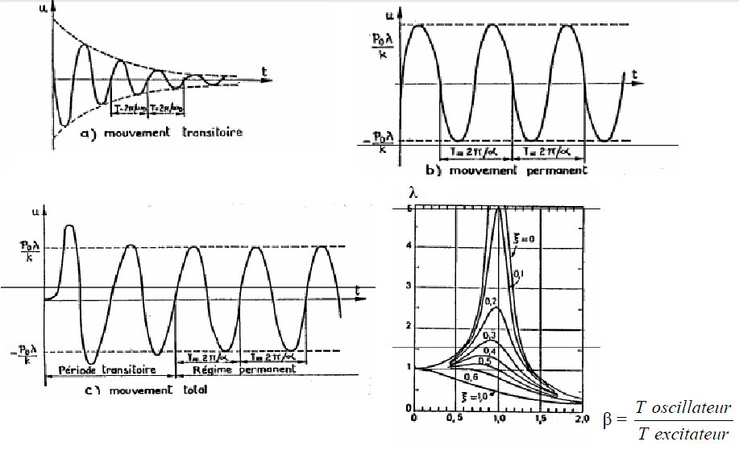

L’équation (3.17) : $ρ=\frac{P_{0}}{k}\frac{1}{\sqrt{{\left(1−β^{2}\right)}^{2}+{\left(2ξβ\right)}^{2}}}$ et $tg\left(θ\right)=\frac{2ξβ}{1−β^{2}}$
On pose : $λ=\frac{ρ}{\frac{P_{0}}{k}}=\frac{1}{\sqrt{{\left(1−β^{2}\right)}^{2}+{\left(2ξβ\right)}^{2}}}$ (3.20)
Le rapport de l’amplitude de la réponse en mouvement permanent et du déplacement statique qui serait produit par la force P₀ s’appelle facteur d’amplification dynamique. Comme on peut le voir de l’éq.(3.17) la courbe du mouvement total peut être obtenue en faisons la somme produit par la courbe du mouvement transitoire avec la courbe du mouvement permanent.

Slide 19

IV.4. Résonance :
D’après la formule (3.20) : $λ=\frac{1}{\sqrt{{\left(1−β^{2}\right)}^{2}+{\left(2ξβ\right)}^{2}}}$ == > $λ=f(ξ,β)$
L’effet de la résonance produit dans le cas : $\frac{\overline{ω}}{ω}=1==> β=1$
Donc on a : $λ=\frac{1}{2ξ}$ On cherche λ_{max} :$\frac{dλ}{dβ}={\left(\frac{1}{\sqrt{{\left(1−β^{2}\right)}^{2}+{\left(2ξβ\right)}^{2}}}\right)}^{′}=0$ == >
$$\frac{dλ}{dβ}={\frac{1}{2}\left(\frac{1}{\sqrt{{\left(1−β^{2}\right)}^{2}+{\left(2ξβ\right)}^{2}}}\right)}^{−3/2}.\left[2\left(1−β^{2}\right)\left(−2β\right)+2\left(2ξβ\right)2ξ\right]=0$$
== > $−4β\left(1−β^{2}\right)+{8\left(ξ\right)}^{2}β=0$ == > $4β\left[2ξ^{2}−\left(1−β^{2}\right)\right]=0$
$\left\{\begin{aligned}β=0 \\ 2ξ^{2}=1−β^{2}\end{aligned}\right.$ == > $\left\{\begin{aligned}β=0 \\ β=\sqrt{1−2ξ^{2}}\end{aligned}\right.$
β est définie si : $1−2ξ^{2}>0$ == > $ξ<\frac{1}{\sqrt{2}}=0.707$
Remarque :Pour de faible amortissement il y a très peu de différence entre λ_{max} et λ_{Résonance} (β=1).

Slide 20
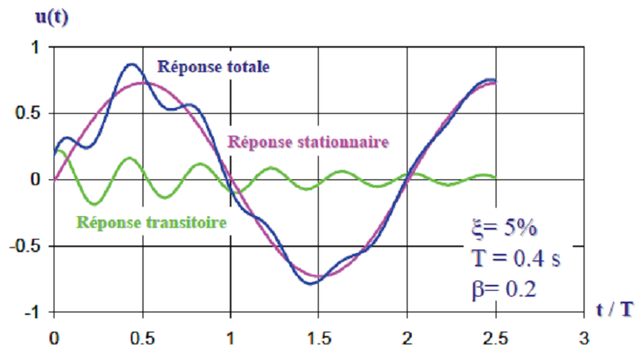
Remarque : Si le système entre en résonance, les conséquences peuvent être graves. On peut citer deux cas connus :
Le 18 avril 1850 à Angers( France), un régiment traversant au pas cadencé (harmonieux). un pont suspendu enjambant le Maine provoqua sa destruction.
Le 7 novembre 1940, six mois après son inauguration, le pont suspendu de Tacoma (Etats-Unis) était détruit par les effets des rafales de vent qui sans être
particulièrement violentes (60 km/h) étaient régulières.

Slide 21
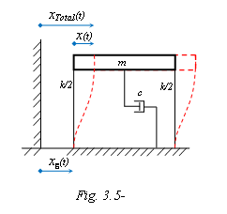

VI.2.3. Réponse du mouvement d’un support :
x_{g} : déplacement du support (le sol en cas du séisme)
x : déplacement relatif de la structure.
x_{t} : déplacement total de la structure.
a/ équation du mouvement en fonction du déplacement total :
Principe de d’Alembert :$m.{\ddot{x}}_{t}+c.\left({\dot{x}}_{t}−{\dot{x}}_{g}\right)+k.(x_{t}−x_{g})=0$ (3.21)
$m.{\ddot{x}}_{t}+c.{\dot{x}}_{t}+k.x_{t}=c{.\dot{x}}_{g}+k.x_{g}$ (3.22) Donc on assimile l’excitation du support à une force extérieure harmonique: $x_{g}\left(t\right)=x_{g0}.sin\left(\overline{ω}.t\right)$ On aura :$m.{\ddot{x}}_{t}+c.{\dot{x}}_{t}+k.x_{t}=k.x_{g0}.sin\left(\overline{ω}.t\right)+c\overline{ω}x_{g0}.cos\left(\overline{ω}.t\right)$ (3.23)
Et comme : $\sin\left(a+b\right)=sin⁡(a).cos⁡(b)+cos⁡(a).sin⁡(b)$
Donc : $m.{\ddot{x}}_{t}+c.{\dot{x}}_{t}+k.x_{t}=P_{0}.sin\left(\overline{ω}.t+γ\right)$ (3.24)
$tg\left(γ\right)=\frac{c\overline{ω}x_{g0}}{k.x_{g0}}=\frac{c\overline{ω}}{k}=\left(2mω_{0}ξ\right)\frac{\overline{ω}}{k}=2ω_{0}ξ\frac{\overline{ω}}{ω_{0}^{2}}$ == > $tg\left(γ\right)=2ξβ$
$P_{0}=\sqrt{{\left(k.x_{g0}\right)}^{2}+{\left(c\overline{ω}x_{g0}\right)}^{2}}=x_{g0}\sqrt{{\left(k\right)}^{2}+{\left(c\overline{ω}\right)}^{2}}$ == > $P_{0}=x_{g0}\sqrt{1+{\left(2ξβ\right)}^{2}}$
$x_{t}\left(t\right)=\left(Réponse transitoire ≈0\right)+(Réponse permanente$)

Slide 22

La réponse permanente du système est donnée par (3.17) $x_{t.p}(t)=ρ.sin\left(\overline{ω}.t+γ−θ\right)$
$x_{t.p}(t)=\frac{P_{0}}{k.\sqrt{{\left(1−β^{2}\right)}^{2}+{\left(2ξβ\right)}^{2}}}.sin\left(\overline{ω}.t+γ−θ\right)$
Donc : $x_{t.p}(t)=\frac{x_{g0}\sqrt{1+{\left(2ξβ\right)}^{2}}}{k.\sqrt{{\left(1−β^{2}\right)}^{2}+{\left(2ξβ\right)}^{2}}}.sin\left(\overline{ω}.t+γ−θ\right)$ (3.25)
La réponse d’un système à un degré de liberté soumise à un déplacement harmonique du sol est équivalent à la réponse d’un système à un degré de liberté soumise à une force directement appliquée à la masse.
b/ équation du mouvement en fonction du déplacement relatif :
$m.{(\ddot{x}+\ddot{x}}_{g})+c.\dot{x}+k.x=0$ == > $m. \ddot{x}+c.\dot{x}+k.x={−m.\ddot{x}}_{g}$ (3.26)
Supposant : $x_{g}\left(t\right)=x_{g0}.sin\left(\overline{ω}.t\right)$ Donc l’éq.(3.26) devient : $m. \ddot{x}+c.\dot{x}+k.x=m.{\overline{ω}}^{2}x_{g0}.sin\left(\overline{ω}.t\right)$La réponse permanente est donnée par :
$x_{t.p}(t)=ρ.sin\left(\overline{ω}.t−θ\right)$ Avec : $ρ=\frac{P_{0}}{k}\frac{1}{\sqrt{{\left(1−β^{2}\right)}^{2}+{\left(2ξβ\right)}^{2}}}$ et on a :
$\frac{P_{0}}{k}=\frac{m.{\overline{ω}}^{2}x_{g0}}{k}=\frac{{\overline{ω}}^{2}}{ω_{0}^{2}}x_{g0}$ == > $\frac{P_{0}}{k}=β^{2}x_{g0}$ (3.27)
Donc : $x_{t.p}(t)=\frac{β^{2}x_{g0}}{.\sqrt{{\left(1−β^{2}\right)}^{2}+{\left(2ξβ\right)}^{2}}}.sin\left(\overline{ω}.t−θ\right)$ (3.28)
$x_{t.p}(t)={λβ}^{2}x_{g0}.sin\left(\overline{ω}.t−θ\right)$ (3.29)
P0

Slide 23
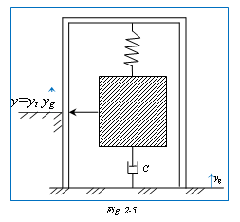

IV.5. Instruments sismiques :
IV.5.1.Sismographe: Le déplacement relatif entre la masse et le support est enregistré par un instrument appelé sismographe ;
cet instrument très sensible est destiné à enregistré
l’allure, la durée et l’amplitude des tremblements de terre.
Déplacement relatif :
$ρ=\frac{β^{2}x_{g0}}{.\sqrt{{\left(1−β^{2}\right)}^{2}+{\left(2ξβ\right)}^{2}}} ==> \frac{ρ}{x_{g0}}=f(β)$
Réponse d’un sismographe à un déplacement à la base.
Remarque :Pour : $\left\{\begin{aligned}β>1 \\ ξ=0.5\end{aligned} ==> \frac{ρ}{x_{g0}}=1\right.$
De la figure ci-dessus on constate que l’amplitude de la réponse (ρ/x_{g0}) est constant pour des rapports de fréquences β>1 et de coefficient d’amortissement ξ=0.5, par conséquent la réponse de ce type d’instrument convenablement amortis est proportionnelle à l’amplitude du sol pour des fréquences élevés au mouvement du support. Le domaine d’application de cet instrument peut-être élargi en réduisant la fréquence ω₀ (soit k↓ ou m↑ avec : ω₀² = k/m)

Slide 24
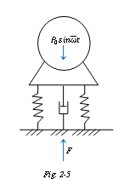

IV.5.2. Isolation vibratoire :On distingue deux types d’isolation :
1/ Une machine vibrante transmette à la structure qui la supporte des vibrations indésirable susceptibles à sa rupture, c’est le cas d’un moteur mal équilibré.
2/ Instruments fragiles sont portés par une structure qui vibre de manière.
a/ Machine vibrante (tournante) :Prenant le cas d’une machine tournante male équilibrée sur un support à un seul degré de liberté de type ressort-amortisseur. Cette machine produit une force verticale alternative :P(t) = P₀sin (ωt)
Son déplacement en régime permanent est donné par :
$x\left(t\right)=\frac{P_{0}}{k}λsin\left(\overline{ω}t−θ\right)$ Avec :$λ=\frac{1}{.\sqrt{{\left(1−β^{2}\right)}^{2}+{\left(2ξβ\right)}^{2}}}$
$F_{k}=k.x\left(t\right)=P_{0}λsin\left(\overline{ω}t−θ\right)$ et $F_{a}=c.\dot{x}\left(t\right)=c\frac{P_{0}}{k}λ\overline{ω}cos\left(\overline{ω}t−θ\right)$ $F_{a}=2ξβP_{0}λcos\left(\overline{ω}t−θ\right) avec : 2ξβ=c\frac{\overline{ω}}{k}$ $Fmax=\sqrt{{\left(F_{k}\right)}^{2}+{\left(F_{a}\right)}^{2}}=\sqrt{{\left(P_{0}λ\right)}^{2}+{\left(2ξβP_{0}λ\right)}^{2}}$
Le rapport de la force maximale à la base et de l’amplitude de la force appliquée P0, que nous appelons la transmissibilité du support est donnée par :
$T_{R}=\frac{F_{max}}{P_{0}}=λ\sqrt{1+{\left(2ξβ\right)}^{2}}=\frac{\sqrt{1+{\left(2ξβ\right)}^{2}}}{\sqrt{{\left(1−β^{2}\right)}^{2}+{\left(2ξβ\right)}^{2}}}$ Avec T_{R} : est une fonction de β et de ξ.

Slide 25
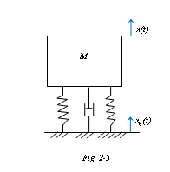

b/ Support vibrant : La masse m à isoler est portée par un système (K-C)
sur une dalle soumise à des mouvements harmoniques verticaux,
Définition : la transmissibilité est le rapport de l’amplitude du mouvement
de la masse et de l’amplitude du mouvement de la base : $T_{R}=\frac{F_{max}}{P_{0}}=λ\sqrt{1+{\left(2ξβ\right)}^{2}}$
Remarque : Lorsqu’ on calcule un système d’isolation en vibration, il est commode d’exprimer son comportement en fonction de son efficacité est définie comme : 1-T_{R}
Le système d’isolation ne fonctionne bien que pour : ($β>\sqrt{2}$) .
V. Excitations périodiques (spéciales et générales) :
V.1. Principe de superposition :On ne peut appliquer le principe de superposition que si la structure varie d’une façon linéaire par rapport à la quantité étudié (déplacement, rotation…). Le déplacement total du à un nombre de forces agissantes simultanément sur une structure est égal à la somme des déplacements du à chaque force agissante séparément.
$$δA= δA_{1}+δA_{2}$$
$$P=K.x ==>K=\frac{P}{x} rigidité$$
$$x=f.P ==>f=\frac{x}{P} flexibilité$$

Slide 26

V.2. Réponse d’un SSDDL à une excitation périodique(anharmonique) : Toutes les fonctions de chargement périodiques rencontrées en DDS peuvent être développées en série de fonctions trigonométriques (appelées série de Fourier).
Série de Fourier : $P\left(t\right)= \sum{\left(\sin\left(\overline{ω}t\right)+cos⁡(\overline{ω}t)\right)}$
Fourier à démontrer qu’une fonction périodique peut-être
exprimer en une somme d’un nombre infinis de forme en sin et en cos.
$P\left(t\right)=a_{0}+a_{1}cos\left(\overline{ω}t\right)+a_{2}\cos\left(2\overline{ω}t\right)+…+a_{n}\cos\left(n\overline{ω}t\right)+b_{1}sin\left(\overline{ω}t\right)+b_{2}sin\left(2\overline{ω}t\right)+…+b_{n}sin\left(n\overline{ω}t\right)$Avec : $\overline{ω}=\frac{2π}{T_{p}} donc :P\left(t\right)=a_{0}+\sum_{n=1}^{∞}{\left[a_{n}\cos\left(n\overline{ω}t\right)+b_{n}\sin\left(n\overline{ω}t\right)\right]}$
La réponse dynamique d’un système à une charge périodique revient donc à la sommation des réponses du système à des forces d’amplitudes différentes mais variant toutes suivant des fonctions harmoniques.
$P\left(t\right)=a_{0}+\sum_{n=1}^{∞}{\left[a_{n}\cos\left(\frac{2πn}{T_{p}}t\right)+b_{n}\sin\left(\frac{2πn}{T_{p}}t\right)\right]}$ (4.1) $\left\{\begin{aligned}a_{0}=\frac{1}{T_{p}}\int_{0}^{T_{p}}{P\left(t\right)dt} \\ a_{n}=\frac{2}{T_{p}}\int_{0}^{T_{p}}{P\left(t\right)cos⁡(n\overline{ω}t)dt} \\ b_{n}=\frac{2}{T_{p}}\int_{0}^{T_{p}}{P\left(t\right)sin⁡(n\overline{ω}t)dt}\end{aligned}\right.$ (4.2) $\left\{\begin{aligned}M.\ddot{x}+C.\dot{x}+K.x=a_{0} \\ M.\ddot{x}+C.\dot{x}+K.x=\sum{a_{n}\left(cos⁡(n\overline{ω}t)\right)} \\ M.\ddot{x}+C.\dot{x}+K.x=.=\sum{b_{n}\left(sin⁡(\overline{nω}t)\right)}\end{aligned}\right.$

Slide 27
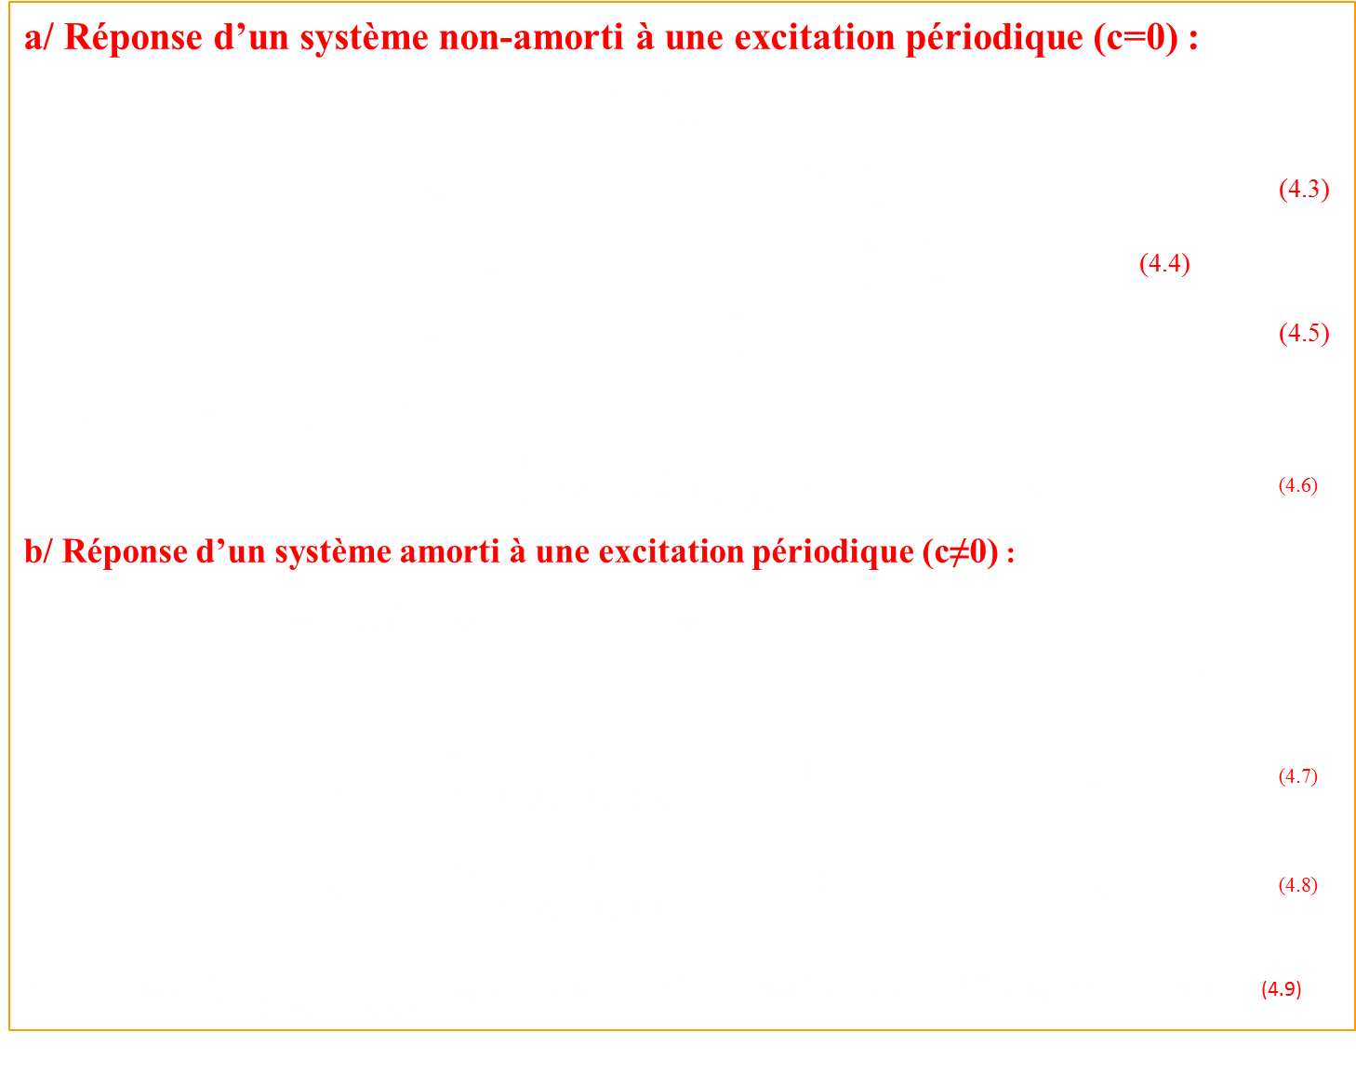
a/ Réponse d’un système non-amorti à une excitation périodique (c=0) :
$x\left(t\right)=A.sin\left(ωt\right)+B.cos\left(ωt\right)+\frac{p_{0}}{k}\frac{1}{1−β^{2}}sin⁡(\overline{ω}t)$
Terme en sinus : $P\left(t\right)=b_{n}\sin\left(n\overline{ω}t\right)==>x\left(t\right)=\frac{b_{n}}{k}\frac{1}{1−β^{2}}sin⁡(n\overline{ω}t)$ (4.3)
Terme en cosinus : $P\left(t\right)=a_{n}\cos\left(n\overline{ω}t\right)==>x\left(t\right)=\frac{a_{n}}{k}\frac{1}{1−β^{2}}cos⁡(n\overline{ω}t)$ (4.4)
Terme constant : $P\left(t\right)=a_{0} ==>x\left(t\right)=\frac{a_{0}}{k}$ (4.5)
On pose : $β_{n}=n\frac{\overline{ω}}{ω_{0}}=nβ_{1}$ ; La réponse permanente d’un système à une excitation périodique est donnée par :$x\left(t\right)=\frac{1}{k}\left[a_{0}+\sum_{n=1}^{∞}{\frac{1}{1−β_{n}^{2}}\left[a_{n}\cos\left(n\overline{ω}t\right)+b_{n}\sin\left(n\overline{ω}t\right)\right]}\right]$ (4.6)
b/ Réponse d’un système amorti à une excitation périodique (c≠0) :
$P\left(t\right)=a_{0}+\sum_{n=1}^{∞}{\left[a_{n}\cos\left(n\overline{ω}t\right)+b_{n}\sin\left(n\overline{ω}t\right)\right]}$
La réponse permanente total serra donnée par la superposition exprimé par :
En sinus : $x_{n,s}\left(t\right)=\frac{b_{n}}{k}\frac{1}{{\left(1−β_{n}^{2}\right)}^{2}+{\left(2ξβ_{n}\right)}^{2}}\left[\left(1−β_{n}^{2}\right)\sin\left(n\overline{ω}t\right)−2ξβ_{n}cos⁡(n\overline{ω}t)\right]$ (4.7)
En cosinus : $x_{n,c}\left(t\right)=\frac{a_{n}}{k}\frac{1}{{\left(1−β_{n}^{2}\right)}^{2}+{\left(2ξβ_{n}\right)}^{2}}\left[\left(1−β_{n}^{2}\right)\cos\left(n\overline{ω}t\right)+2ξβ_{n}sin⁡(n\overline{ω}t)\right]$ (4.8)
$x\left(t\right)=\frac{1}{k}\left[a_{0}+\sum_{n=1}^{∞}{\frac{1}{{\left(1−β_{n}^{2}\right)}^{2}+{\left(2ξβ_{n}\right)}^{2}}\left\{\left[a_{n}2ξβ_{n}+b_{n}\left(1−β_{n}^{2}\right)\right]\sin\left(n\overline{ω}t\right)+ \left[a_{n}\left(1−β_{n}^{2}\right)+b_{n}2ξβ_{n}\right]\cos\left(n\overline{ω}t\right)\right\}}\right]$ (4.9)

Slide 28
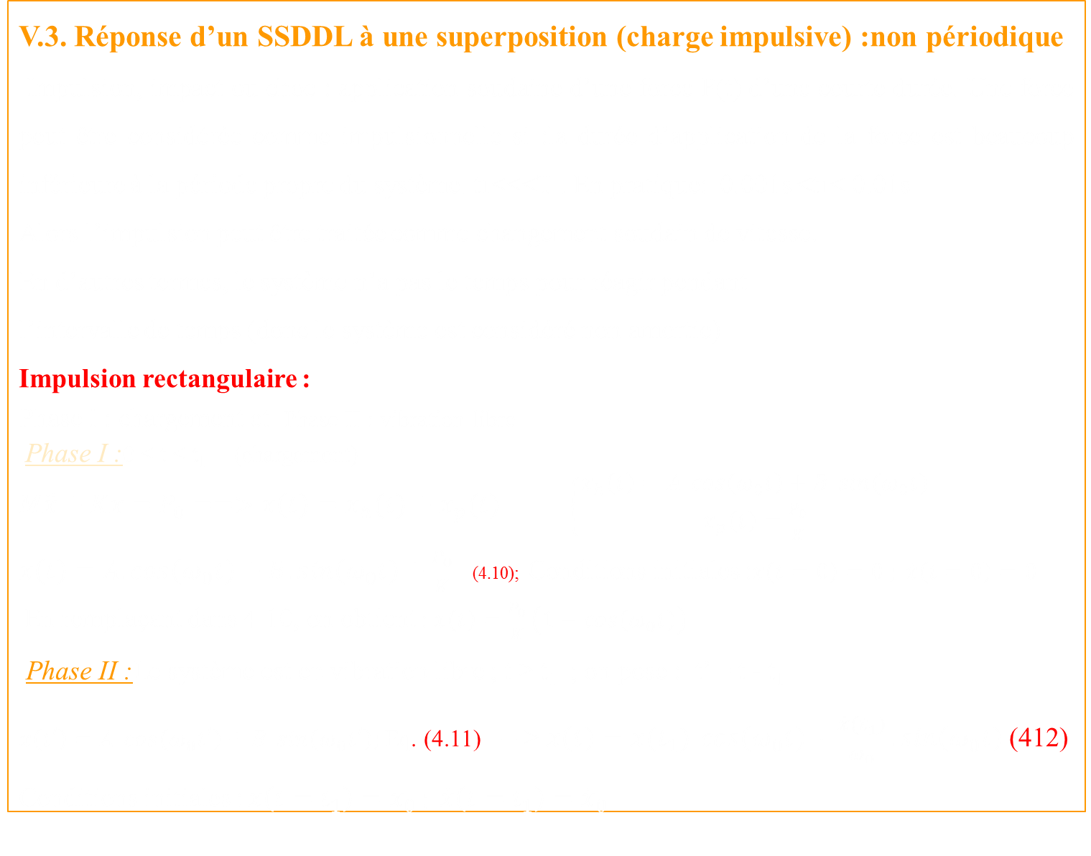
V.3. Réponse d’un SSDDL à une superposition (charge impulsive) :non périodique
Impulsion, impact ou choc : application soudaine d’une force F(t) d’une courte durée. Une force peut être considérée comme impulsionnelle si :la durée d’application de la force est beaucoup inférieure à la période propre du système. t1<<<T . En pratique: 0.001s <t1< 0.01s
Alors l’impulsion peut être traitée comme changement soudain de vitesse.
En d’autres termes, le système n’a pas le temps pour réagir pendant
l’intervalle de temps (donc le système est considéré non amortie)
Impulsion rectangulaire :
Phase I : chargement et Phase II : vibration libre
Phase I :0 ≤ t ≤ t₁ (chargement)
$M\ddot{x}+Kx=P_{0}==>x\left(t\right)=x_{h}(t)+x_{p}(t)$ $\left\{\begin{aligned}x_{h}\left(t\right)=A.cos\left(ω_{0}t\right)+B.sin(ω_{0}t) \\ x_{p}\left(t\right)=\frac{P_{0}}{K}\end{aligned}\right.$
$x\left(t\right)=A.cos\left(ω_{0}t\right)+B.sin\left(ω_{0}t\right)+\frac{P_{0}}{K}$ (4.10); Conditions initiales :$x\left(t=0\right)=0 ; \dot{x}\left(t=0\right)=0$
En remplaçant dans 4-10, on obtient : $x\left(t\right)=\frac{P_{0}}{K}\left(1−cos\left(ω_{0}t\right)\right)$
Phase II :Le système est en vibration libre ; t ≥ t₁ ; on pose : t’ = t - t₁
$x\left(t′\right)=A.cos\left(ω_{0}t′\right)+B.sin\left(ω_{0}t′\right);$ Eq. (4.11) == > $x\left(t\right)=x(t_{1}).cos\left(ω_{0}t\right)+\frac{\dot{x}(t_{1})}{ω_{0}}.sin\left(ω_{0}t\right)$ (412) Conditions initiales :$x\left(t=t_{1}\right)=x_{0} ; \dot{x}\left(t=t_{1}\right)={\dot{x}}_{0}$

Slide 29

$x\left(t\right)=x_{0}.cos\left(ω_{0}t′\right)+\frac{{\dot{x}}_{0}}{ω_{0}}.sin\left(ω_{0}t′\right)$ (4.13)
La réponse maximale se produira dans la phase I voir éq.(4.11):
Si le temps (t₁≥T/2) la phase I , dans ce cas le facteur d’amplification dynamique sera égal à :
$D=\frac{x_{max}}{\frac{P_{0}}{K}}$ avec : $\left(\frac{P_{0}}{K}=x_{statique}\right)$ et $x_{max}=x\left(t=\frac{T}{2}\right)=2\frac{P_{0}}{K} ==>D=2\frac{\frac{P_{0}}{K}}{\frac{P_{0}}{K}} ==>D=2$
Si le temps (t₁<T/2), == > x_{max} (phase II) : $D=\frac{x_{max}}{x_{statique}}$ avec (éq.(4.12) : $x_{max}=\sqrt{{\left(\frac{\dot{x}(t_{1})}{ω_{0}}\right)}^{2}+{\left(x(t_{1})\right)}^{2}}$
$x\left(t_{1}\right)=\frac{P_{0}}{K}\left(1−cos⁡(ω_{0}t_{1}\right) ; \dot{x}\left(t_{1}\right)=\frac{P_{0}}{K}ω_{0}sin⁡(ω_{0}t_{1})$
$x_{max}=\frac{P_{0}}{K}\sqrt{\sin^{2}\left(ω_{0}t_{1}\right)+1−2cos\left(ω_{0}t_{1}\right)+\cos^{2}\left(ω_{0}t_{1}\right)}$
$x_{max}=\frac{P_{0}}{K}\sqrt{2\left(1−cos\left(ω_{0}t_{1}\right)\right)}$
Avec : $cos2α=1−2\sin^{2}α ==> 2\sin^{2}α=1−cos2α$
$x_{max}=\frac{P_{0}}{K}\sqrt{4\sin^{2}{\frac{ω_{0}}{2}t_{1}}}=\frac{P_{0}}{K}2.sin⁡(\frac{ω_{0}}{2}t_{1})$
$D=\frac{x_{max}}{x_{statique}}=2.\sin\left(\frac{ω_{0}}{2}t_{1}\right)=2.sin⁡(\frac{π}{T}t_{1})$ (4.14)

Slide 30
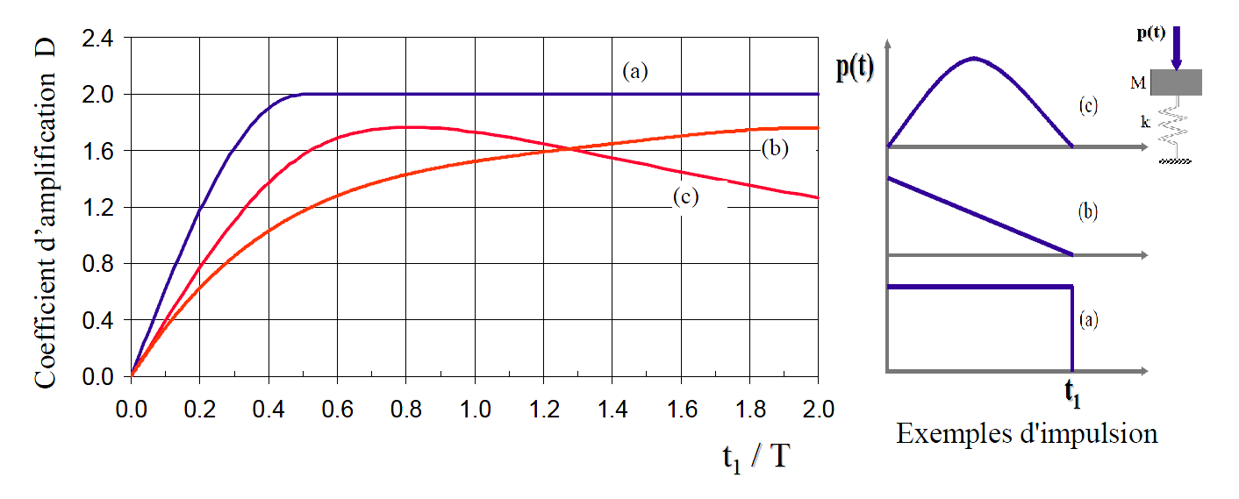

2/Impulsion Triangulaire : $P(t)=P_{0}\left(1−t/{t_{1}}\right)$
Phase I :0 ≤ t ≤ t₁ (chargement)
$x\left(t\right)=x_{c}\left(t\right)+x_{p}\left(t\right) et$ $x_{p}\left(t\right)=\frac{P_{0}}{K}\left(1−t/{t_{1}}\right)$
$x\left(t\right)=A.cos\left(ω_{0}t\right)+B.sin\left(ω_{0}t\right)+\frac{P_{0}}{K}\left(1−t/{t_{1}}\right)$
Conditions initiales, le système initialement au repos : $x\left(t=0\right)=0 ; \dot{x}\left(t=0\right)=0.$En remplaçant dans l’équation, on obtient : $x\left(t\right)=\frac{P_{0}}{K}\left(\frac{1}{ω_{0}t_{1}}sin\left(ω_{0}t\right)−cos\left(ω_{0}t\right)−t/{t_{1}}+1\right)$ (4.15)
Phase II :
$x\left(t\right)=x(t_{1}).cos\left(ω_{0}t\right)+\frac{\dot{x}(t_{1})}{ω_{0}}.sin\left(ω_{0}t\right)$ Avec : $x\left(t_{1}\right) et \dot{x}\left(t_{1}\right) suivant éq.(4.15)$
$x\left(t_{1}\right)=\frac{P_{0}}{K}\left(\frac{1}{ω_{0}t_{1}}sin\left(ω_{0}t_{1}\right)−cos\left(ω_{0}t_{1}\right)\right) ;$ $\dot{x}\left(t_{1}\right)=\frac{P_{0}ω_{0}}{K}\left(\frac{1}{ω_{0}t_{1}}cos\left(ω_{0}t_{1}\right)−sin\left(ω_{0}t_{1}\right)−\frac{1}{ω_{0}t_{1}}\right)$
Si : $\frac{t_{1}}{T}<0.4$ réponse maximum se trouve dans la phase II.
Si : $\frac{t_{1}}{T}≥0.4$ == > $D=\frac{x_{max}}{x_{statique}}=\frac{x_{max}}{{P_{0}}/K}$

Slide 31

V.4. Réponse d’un SSDDL à une excitation dynamique quelconque :
a/ système non-amorti :Impulsion = force*temps = P(τ)*d(τ) (4.16)
Prenons le cas de Loi de Newton :$F=m.γ$
$donc P\left(τ\right)=m\frac{d\dot{x}}{dτ} ==> d\dot{x}=\frac{P\left(τ\right)dτ}{m}$ (4.17)
Système linéaire non-amorti :Nous pouvons supposer
que l’intensité de la force impulsionnelle est très grande par rapport aux autres forces en présence, donc on peut négliger les forces élastiques et d’amortissements. Il n’y a pas de chargement notable du déplacement durant le temps d’application de la charge t₁ mais seulement un changement de vitesse $∆\dot{x}$.
$x\left(t\right)=\frac{{\dot{x}}_{0}}{ω_{0}}sinω_{0}t+x_{0}cosω_{0}t$ Conditions initiales : $x\left(t=τ\right)=0 ; \dot{x}\left(t=τ\right)=d\dot{x}=\frac{P(τ)dτ}{m}$
$dx\left(t\right)=\frac{P\left(τ\right)}{mω_{0}}sinω_{0}\left(t−τ\right)dτ$ (4.18) $donc :x\left(t\right)=\int_{0}^{t}{\frac{P\left(τ\right)}{mω_{0}}sinω_{0}\left(t−τ\right)dτ}$
L’impulsion due à la force P(τ) à l’instant τ pondant un intervalle de temps dτ est représenté et égal à P(τ)dτ.
Si on applique cette impulsion de très courte durée (dτ << T). Sur un corps de masse m, elle produira un changement du niveau de la vitesse qui peut-être déterminer :

Slide 32
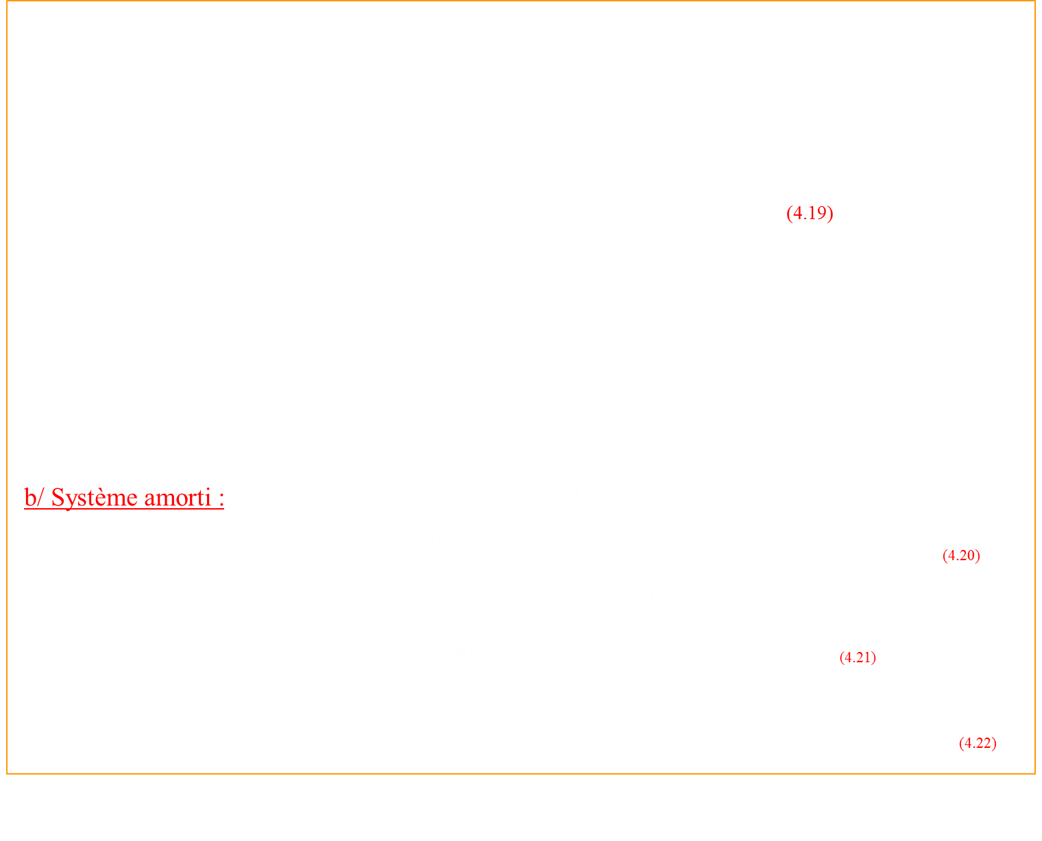
$$m\frac{d\dot{x}}{dτ}=P\left(τ\right)−−> d\dot{x}=\frac{P(τ)dτ}{m}$$
$d\dot{x}$est considère comme une vitesse initiale de m à l’instant τ. La réponse de notre système à cette impulsion sera donnée par éq.(2.9) :
Avec : $x_{0}=0 ; {\dot{x}}_{0}=d\dot{x}$ on a : $x\left(t\right)=\frac{1}{mω_{0}}\int_{0}^{t}{P\left(τ\right)sinω_{0}\left(t−τ\right)dτ}$ (4.19)
Cette expression est généralement connue sous le nom de l’intégrale de DUHAMEL pour les systèmes non-amortis. Pour les systèmes qui ne sont pas initialement au repos c'est-à-dire x₀ ≠ 0 et ${\dot{x}}_{0}≠0$la solution générale est donnée par :
$$x\left(t\right)=\frac{{\dot{x}}_{0}}{ω_{0}}sinω_{0}t+x_{0}cosω_{0}t+ \frac{1}{m.ω_{0}}\int_{0}^{t}{P\left(τ\right)sinω_{0}(t−τ)dτ}$$
b/ Système amorti : éq.(2.32) == > $x\left(t\right)=e^{−ξω_{0}t}\left[\frac{{{\dot{x}}_{0}+ξω}_{0}x_{0}}{ω_{D}}sinω_{D}t+x_{0}cosω_{D}t\right]$
$x\left(t\right)=e^{−ξω_{0}t}\left[\frac{P(τ)dτ}{m.ω_{D}}sinω_{D}(t−τ)\right]$ (4.20)
Conditions initiales : $x\left(t=0\right)=0 ; \dot{x}\left(t=0\right)=dx=\frac{P(τ)dτ}{m}$
$x\left(t\right)=\frac{1}{m.ω_{D}}\int_{0}^{t}{P\left(τ\right)e^{−ξω_{0}(t−τ)}sinω_{D}(t−τ)dτ}$ (4.21)
Si le système n’est pas initialement au repos, la solution générale sera donnée par l’éq.(4.20) +(4.21) : $x\left(t\right)=\frac{1}{m.ω_{D}}\int_{0}^{t}{P\left(τ\right)e^{−ξω_{0}(t−τ)}sinω_{D}(t−τ)dτ}+e^{−ξω_{0}t}\left[\frac{{{\dot{x}}_{0}+ξω}_{0}x_{0}}{ω_{D}}sinω_{D}t+x_{0}cosω_{D}t\right]$ (4.22)

Slide 33
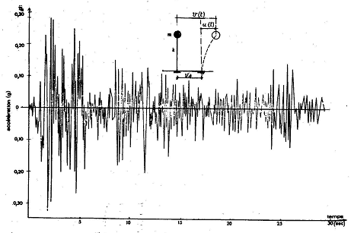
V.5. Réponse d’un système sous chargement sismique(Notion de Spectre de réponse) :
Dans ce qui a procédé nous avons supposé le système dans le temps comme étant défini c'est-à-dire : C, K et M étaient supposés connues et en déterminant la réponse du système à un chargement donné.
Le problème qui va se poser à l’ingénieur est celui de déterminer un ou plusieurs paramètres (K, M ou C) d’un système à fin de limiter une certaine réponse (limite un déplacement, une contrainte,…), le spectre de réponse est utiliser pour résoudre ce problème.
On considère un oscillateur simple lié au sol caractérisé par sa pulsation ω et son coefficient d’amortissement ξ. Il est soumis aux effet d’un seisme (d’El centro 1940)
Accélérogramme de la composante N-S du seisme de Elcentro 1940

Slide 34
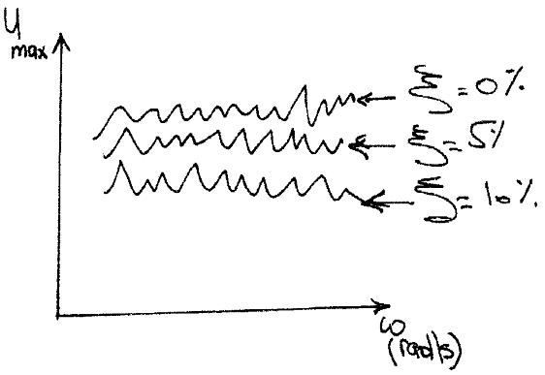

Le spectre de réponse est un tracer des réponses (déplacement, vitesse, accélération) à une excitation spécifique pour tous système à un seul degré de liberté possible. Comme abscisse on a la fréquence (ou la période) et comme ordonnée la réponse max.
L’intérêt de ce spectre est de permettre par un simple lecture d’évaluer le déplacement maximum d’un oscillateur quelconque, donc les efforts maxima
A un instant t, le déplacement relatif u(t) de la masse peut être calculé par l’intégrale de Duhamel.
$\text{Equation} \text{du} \text{mouvement}\text{ (}\text{d}\text{é}\text{placement} \text{relatif}\text{) é}\text{q}\text{.2.3 : }m\ddot{x}+c\dot{x}+kx=−m{\ddot{x}}_{g}=P_{effectif}$
$$\text{Conditions} \text{initiales}\text{ : }x\left(t=0\right)=0 ; \dot{x}\left(t=0\right)=0 \text{On} \text{a} \text{l}\text{’}\text{int}\text{é}\text{gral} \text{de} \text{Duhamel}\text{ :}$$
$x\left(t\right)=\frac{1}{m.ω_{D}}\int_{0}^{t}{P\left(τ\right)e^{−ξω_{0}(t−τ)}sinω_{D}(t−τ)dτ} \text{, }\text{et} P\left(τ\right)=−m{\ddot{x}}_{g}(τ)$ $\text{Donc}\text{ :}$
$$x\left(t\right)=\frac{1}{ω_{D}}\int_{0}^{t}{{\ddot{x}}_{g}(τ)e^{−ξω_{0}(t−τ)}sinω_{D}(t−τ)dτ} \text{(4.23)}$$
La fonction $P\left(τ\right)$ étant connue, le déplacement x(t) ne dépend
que des paramètre ξ et ω. Donc pour déterminer les spectres ,
on fixe l’un des deux paramètre (ξ et ω) et on varie l’autre

Slide 35

Pour un dimensionnement on s’intéresse généralement au valeur maximale de la valeur due à un séisme.
Les réponses maximales serons définies par :
Déplacement relatif max : $SD =\left|{x(t)}_{max}\right|$ (4.24.a)
Vitesse relative max : $SV =\left|{\dot{x}(t)}_{max}\right|$ (4.24.b)
Accélération relative max : $SA =\left|{\ddot{x}(t)}_{max}\right|$ (4.24.c)
$SD={\left|\frac{1}{ω_{D}}\int_{0}^{t}{{\ddot{x}}_{g}(τ)e^{−ξω_{0}(t−τ)}sinω_{D}(t−τ)dτ}\right|}_{max}$ (4.25)
$SV={\left|−\int_{0}^{t}{{\ddot{x}}_{g}(τ)e^{−ξω_{0}(t−τ)}\left[\cos{ω_{D}(t−τ)}−\frac{ξω_{0}}{ω_{D}}sinω_{D}(t−τ)\right]dτ}\right|}_{max}$ (4.26)
$SA={\left|\int_{0}^{t}{{\ddot{x}}_{g}(τ)e^{−ξω_{0}(t−τ)}\left[\frac{ω_{0}\left(1−{2ξ}^{2}\right)}{\sqrt{1−ξ^{2}}}\sin{ω_{D}(t−τ)}+2ξω_{0}cosω_{D}(t−τ)\right]dτ}\right|}_{max}$ (4.27)
Pour les constructions courantes (ξ < 20%) ; Des simplifications considérables peuvent être faites en notant que : ( ω₀ ≈ ω_{D} ).
Dans les constructions courantes (ξ << 20%), et on suppose que les termes en (ξ et ξ² <<< 1).

Slide 36
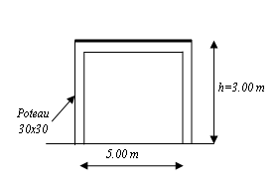

On obtient donc les spectres de réponse sous :
$PSD(pseudo spectre de déplacement)={\left|\frac{1}{ω_{0}}\int_{0}^{t}{{\ddot{x}}_{g}(τ)e^{−ξω_{0}(t−τ)}sinω_{0}(t−τ)dτ}\right|}_{max}$ (4.25.b)
$PSV(\left(pseudoso spectre de vitesse\right))={\left|−\int_{0}^{t}{{\ddot{x}}_{g}(τ)e^{−ξω_{0}(t−τ)}\left[sinω_{0}(t−τ)\right]dτ}\right|}_{max}$ (4.26.b)
$PSA((pseudo spectre d′accélération)={\left|ω_{0}\int_{0}^{t}{{\ddot{x}}_{g}(τ)e^{−ξω_{0}(t−τ)}\left[sinω_{0}(t−τ)\right]dτ}\right|}_{max}$ (4.27.b)
PSA = ω².PSD = ω.PSV
Application :
Calculer le déplacement relatif maximum du bâtiment et la force élastique maximum et moment de renversement correspondant pour la structure ci-contre.
La structure en béton armé : E = 3.10⁵ MPa
Poteaux : 30x30 cm ; Poutre : 30x30 cm
Dalle d’épaisseur de : 15 cm
La masse totale du plancher : m = 18.10³ kg
Utiliser le spectre du séisme d’El Centro 18.05.1940 pour ξ= 5 %

Slide 37
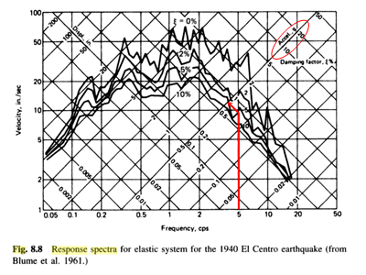
.

Slide 38

Solution : La rigidité : $k_{pot}=\frac{12EI}{h^{3}}$
$${k_{éq}=2 k}_{pot}=2\frac{12EI}{h^{3}}=\frac{2∗12∗30000∗{10}^{6}∗0,675∗{10}^{−3}}{3^{3}}=18.{10}^{6} N/m$$
La fréquence naturelle de vibration est :
$ω=\sqrt{\frac{k}{m}}=\sqrt{\frac{18x{10}^{6}}{18x{10}^{3}}}=31.6 rad/sec$
$T=\frac{2π}{ω}=\frac{2π}{31.6}=0,2 sec$ == > $f=\frac{1}{T}=5 Hz$ La valeur de l’accélération spectrale PSA, pour un taux d’amortissement ξ= 5 % est : (PSA=0.70g)
La force sismique à la base V₀max est donnée par :
$V_{0 max}=PSA×m=0,70∗18000∗9,81=123,6∗{10}^{3} N=123,6 kN$
On constate que la force sismique max à la base est égale à 68% du poids du bâtiment. La force élastique agissant au niveau de la masse m
est : $f_{k max}=V_{0 max}=123,6 kN$ . Le moment de renversement maximum à la base :$M_{0 max}=f_{k max}∗h =123,6∗3=370.8 kN.m$
.

